Slide 1
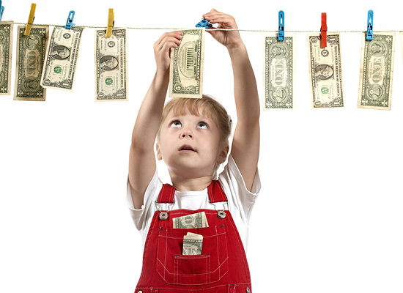
ДЛЯ ЧЕГО НУЖНЫ ДЕНЬГИ?

Slide 2

Привет, ребята!
Вы помните, как меня зовут?
Верно! Я – динозаврик Юнфи!
И сегодня мы поговорим с вами о роли денег в нашей жизни.

Slide 3
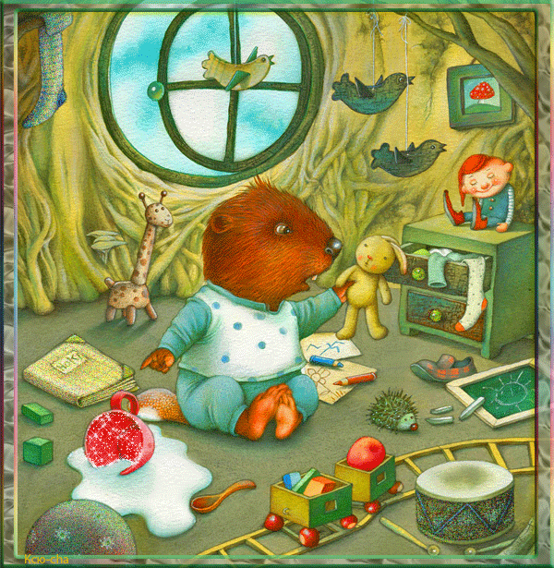
Вы играете с игрушками, мама читает вам книжки, вы носите одежду и обувь…
Мир вокруг вас так многообразен!

Slide 4

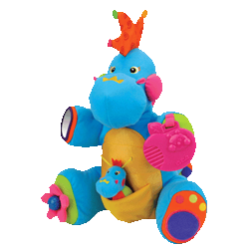
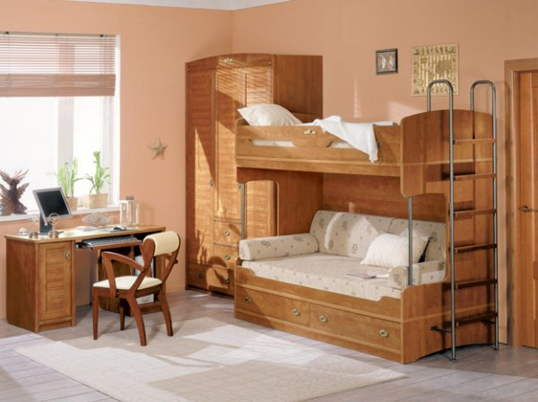

Откуда у нас в доме эти вещи и одежда?

Slide 5

А где и как их купили…?

Slide 6
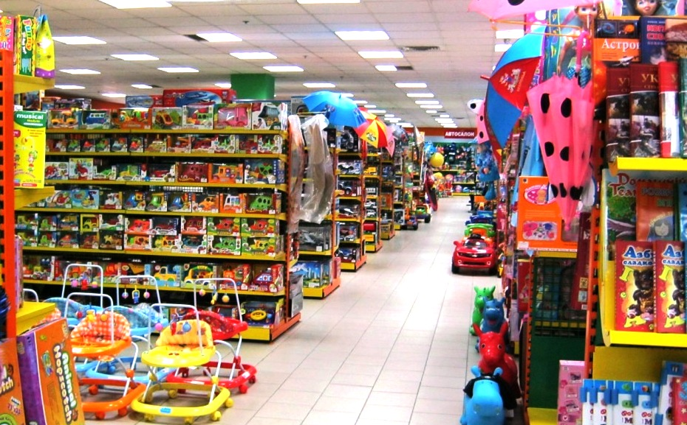
Мы знаем, что все вещи попадают к нам домой из магазина

Slide 7
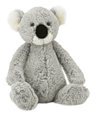
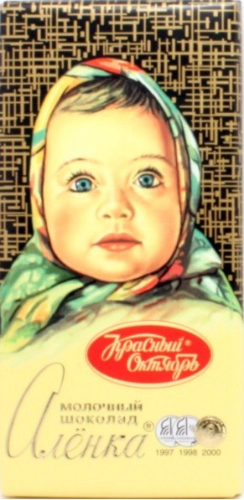
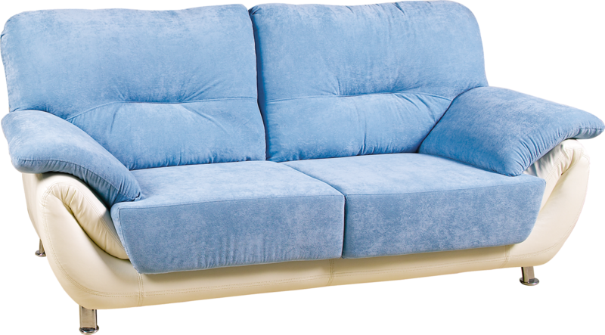

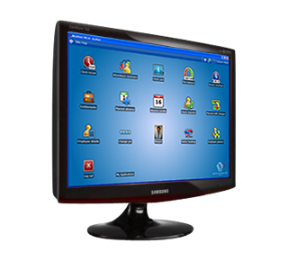
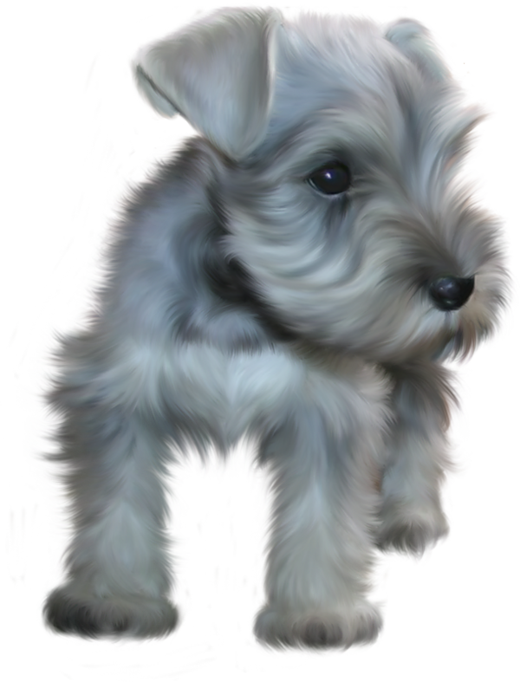
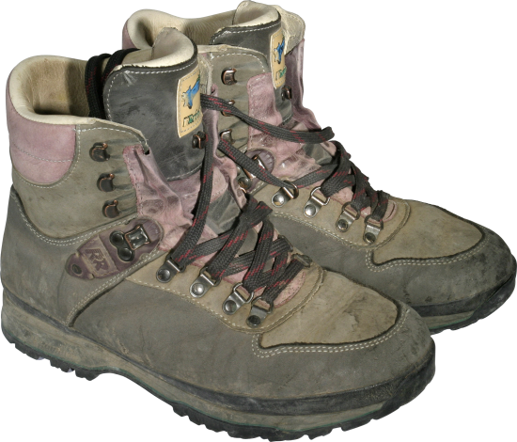
В магазине можно купить всё, что захочешь!
Только при одном условии
Если у тебя… есть … деньги…

Slide 8
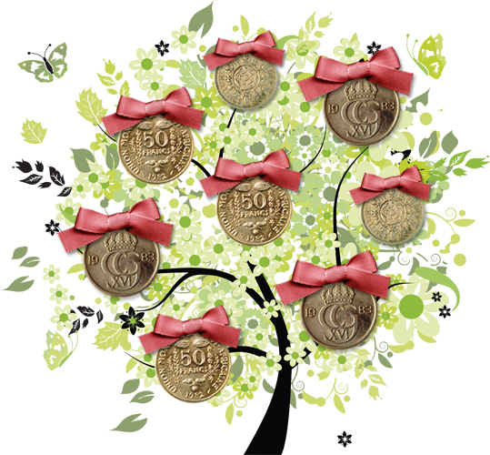

Может, деньги растут на дереве или падают с неба??!

Slide 9

ДЕНЬГИ нужно ЗАРАБАТЫВАТЬ!
А ДЛЯ ЭТОГО нужно ходить на работу, где людям и платят ДЕНЬГИ

Slide 10
Я тоже хочу ходить на работу!
На заработанные деньги я смогу купить много апельсинового сока!
Я так его люблю!!!
Ребята, а вы хотите зарабатывать?

Slide 11
А какую работу вы бы выбрали, чтобы заработать ДЕНЬГИ?

Slide 12









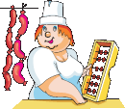
Профессий на свете великое множество!

Slide 13
А я очень люблю путешествовать.
Новые впечатления, знания, интересные фотографии – это для меня!
Какую профессию мне выбрать, чтобы зарабатывать ДЕНЬГИ?

Slide 14
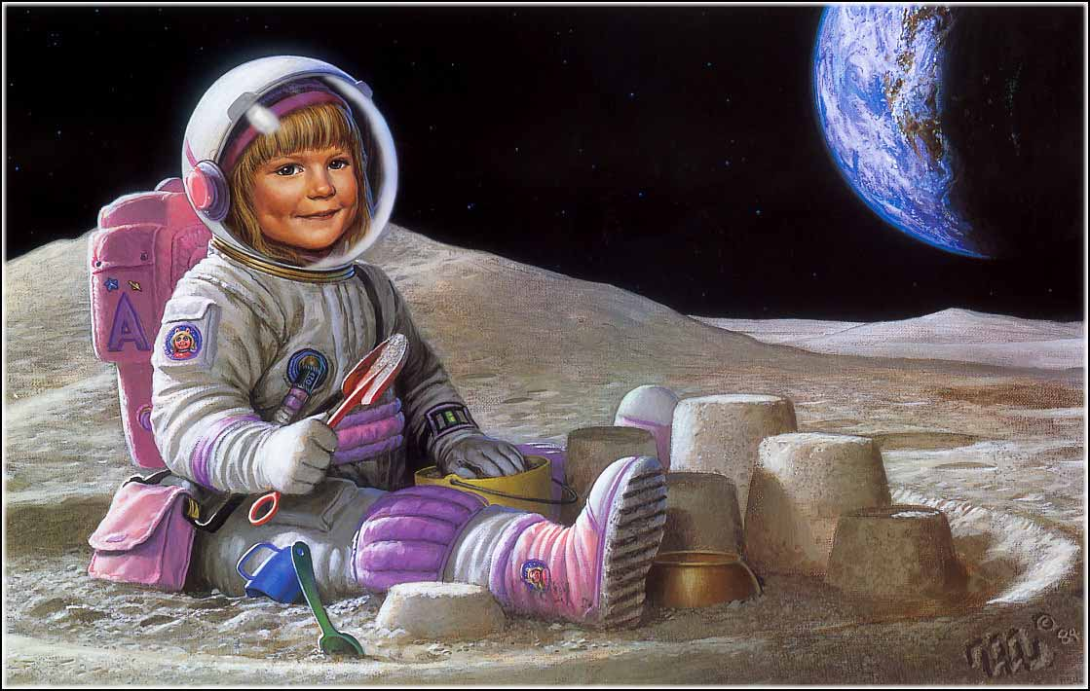
Если ты научишься делать очень ХОРОШО, то что ты ЛЮБИШЬ делать, то непременно достигнешь УСПЕХА!
УСПЕХ + ТРУДОЛЮБИЕ = ХОРОШАЯ ЗАРПЛАТА!

Slide 15


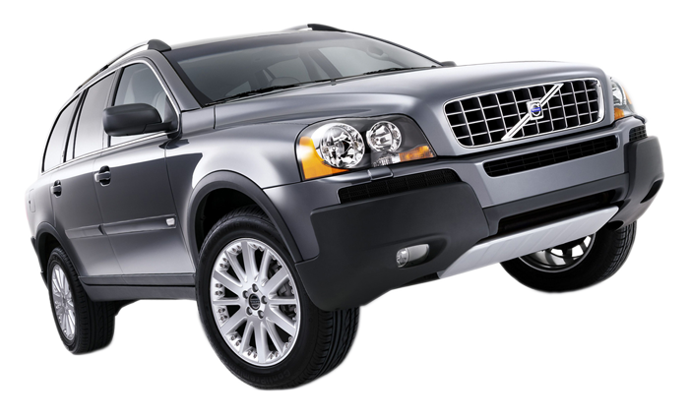
Хорошая зарплата – большие возможности!

Slide 16

ВЫВОД: чтобы иметь в будущем хорошую работу, нужно уже сейчас хорошо учиться!
УДАЧИ, ДРУЗЬЯ!

